Slide 1
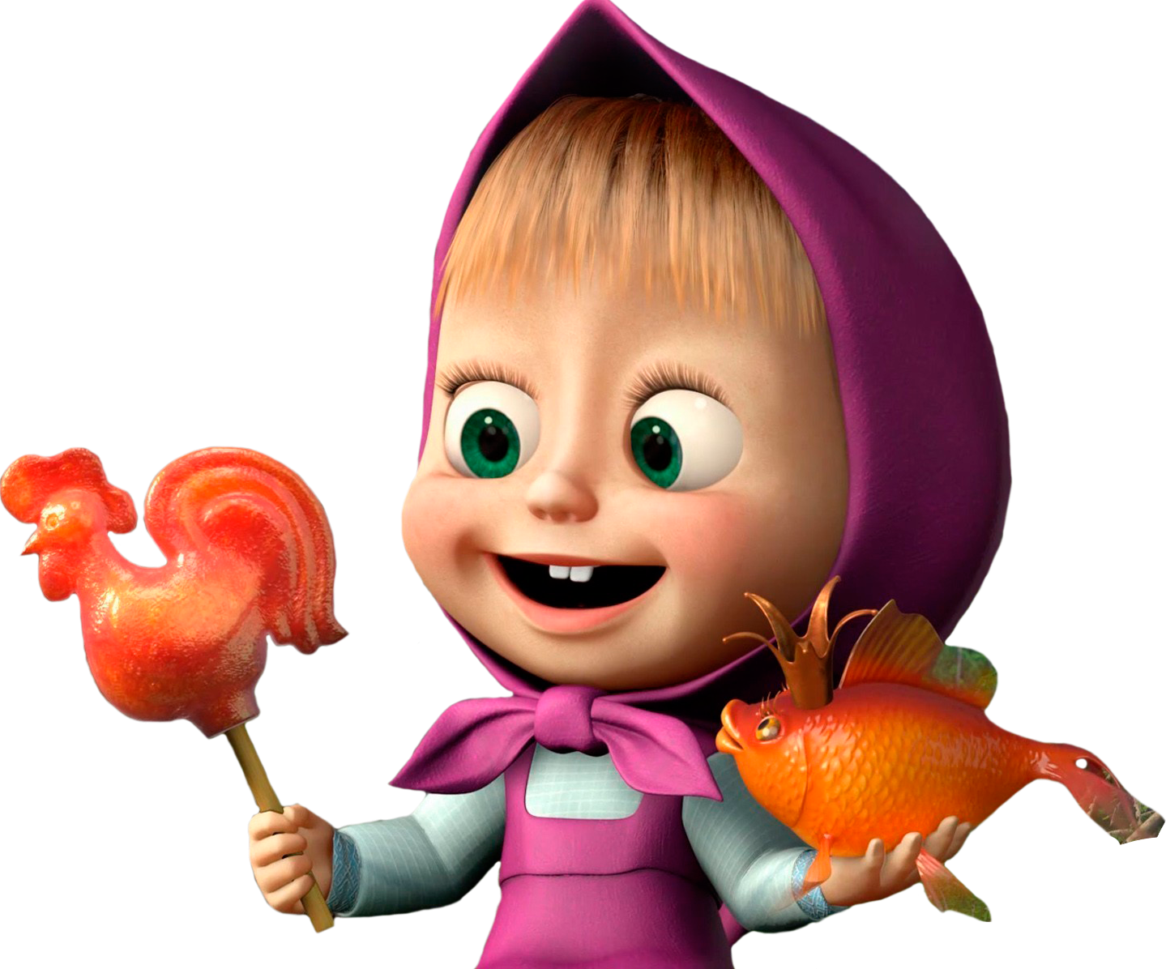

Упражнения для мышц неба и глотки
НИЧЕПОРЧУК ТАТЬЯНА ПЕТРОВНА,
УЧИТЕЛЬ-ЛОГОПЕД

Slide 2
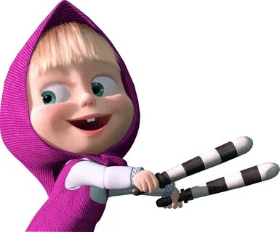
Цель артикуляционной гимнастики:
Выработка полноценных движений и определенных положений органов артикуляционного аппарата, необходимых для правильного произношения звуков.

Slide 3
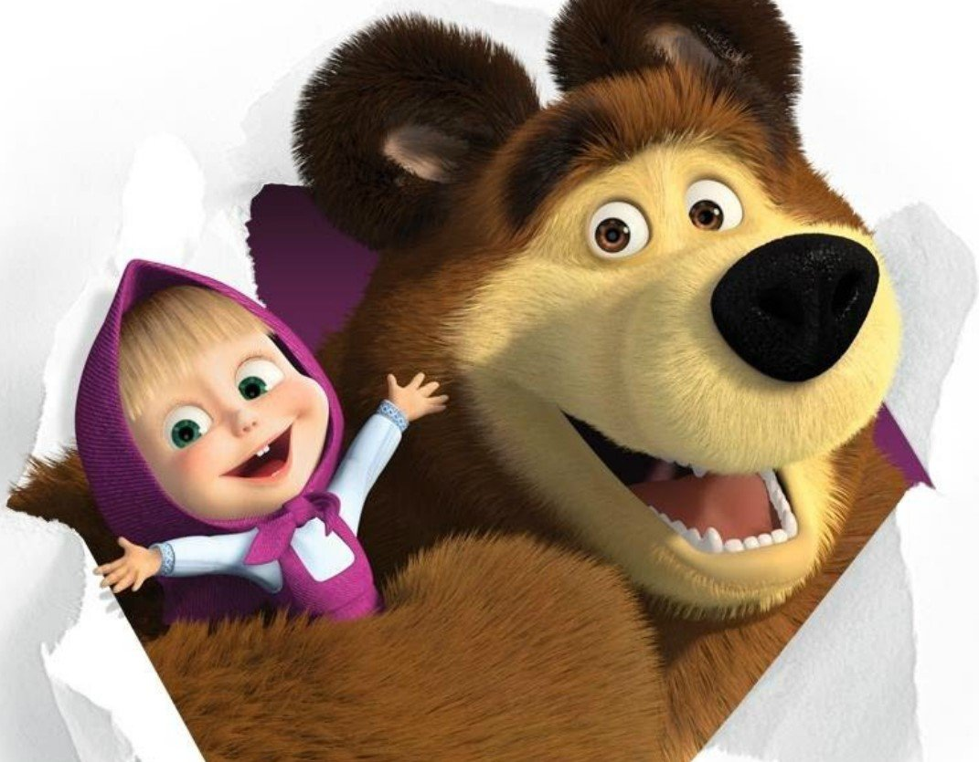
Содержание:
1. Упражнение «Спать хочется»
2. Упражнение «Горлышко болит»
3. Упражнение «Полоскаем горло»
4. Упражнение «Шарик»
5. Упражнение «Силач»
6. Упражнение «Ишачок»
7. Упражнение «Покажи как…»
Конец
Notes:
При нажатие на название переходят на слайд с упражнением. Звук для всех слайдов сразу.

Slide 4
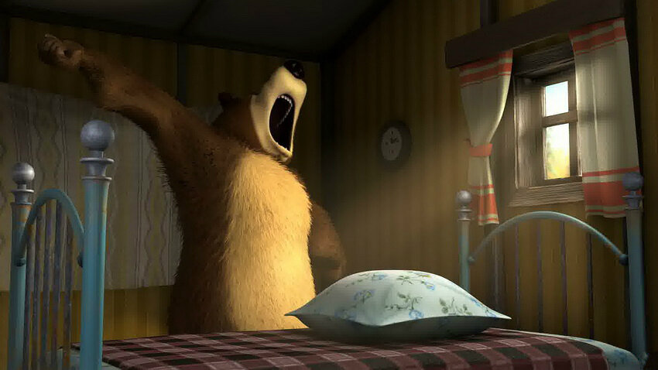
Упражнение №1
«Спать хочется»
Позевывать с открытым и закрытым ртом;
Позевывать с широким открыванием рта, шумным втягиванием воздуха.
Содержание

Slide 5
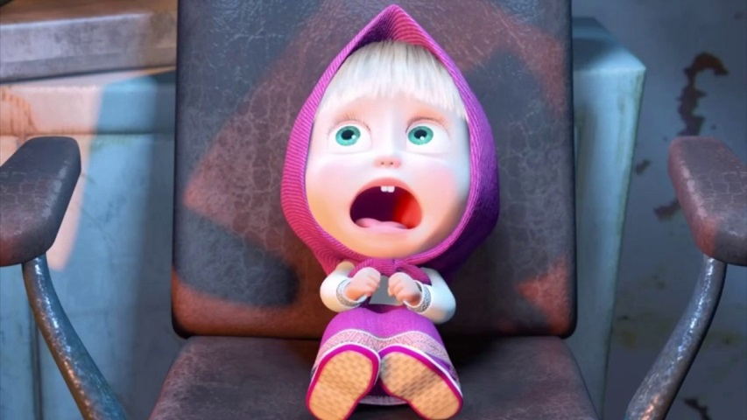
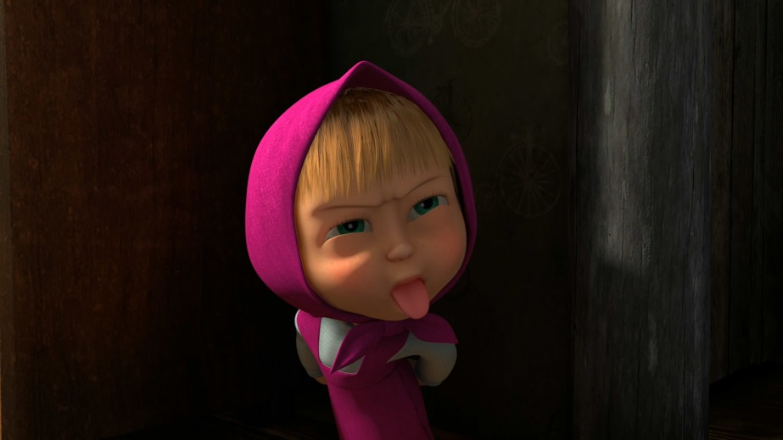
Упражнение № 2
«Горлышко болит»
Хорошо откашляться с широко открытым ртом, с силой сжимая кулаки.
Покашливать с высунутым языком.
Содержание

Slide 6
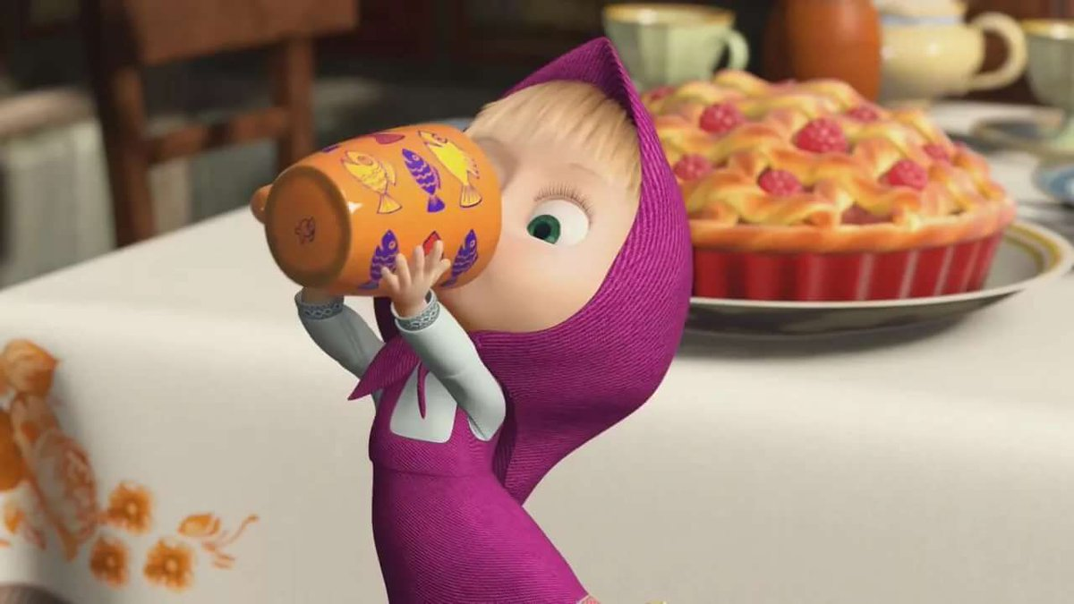
Упражнение № 3
«Полоскаем горло»
Имитировать полоскание горла с запрокинутой го­ловой;
Полоскать горло тяжелой жидкостью (киселем, со­ком с мякотью, кефиром).
Содержание

Slide 7
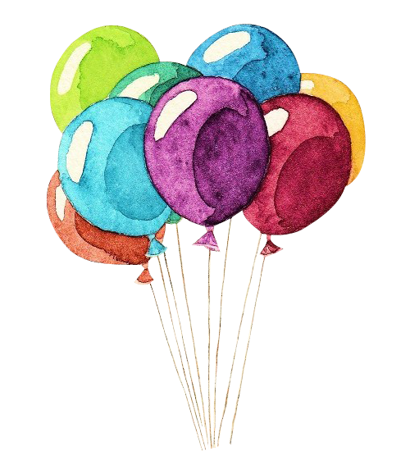
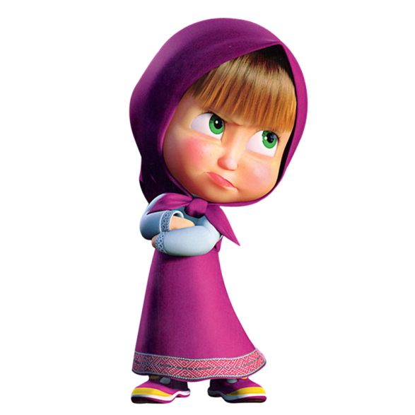
Упражнение № 4
«Шарик»
Надувать щеки с зажатым носом.
Содержание

Slide 8
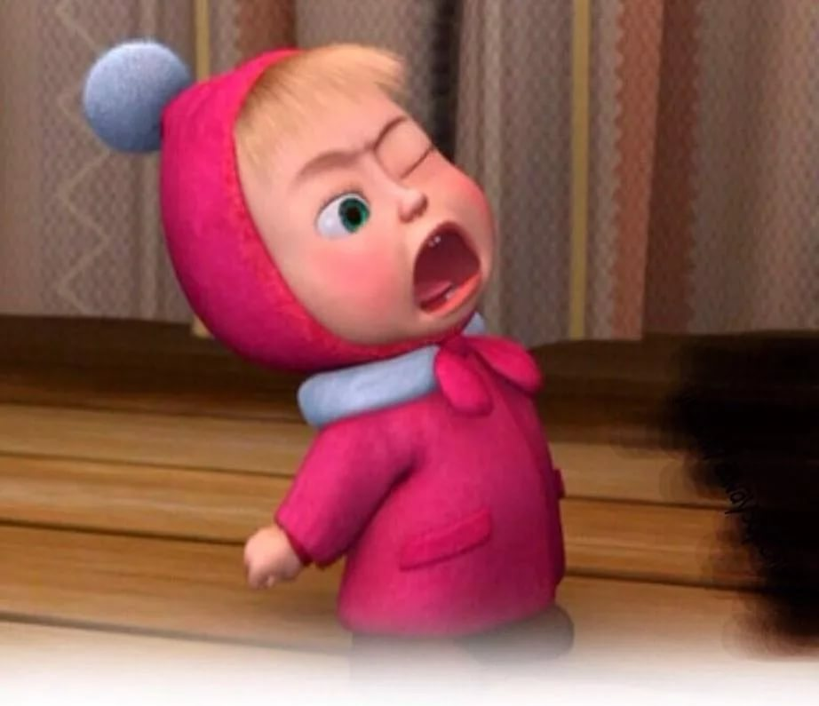
Упражнение № 5
«Силач»
Запрокидывать голову с преодолением сопротивления. (Взрослый держит руку на затылке ребенка).
Опускать голову с преодолением сопротивления.
(Взрослый держит руку на лбу ребенка).
Запрокидывать и опускать голову при сильном нажатии подбородком на кулаки обеих рук.
Содержание

Slide 9
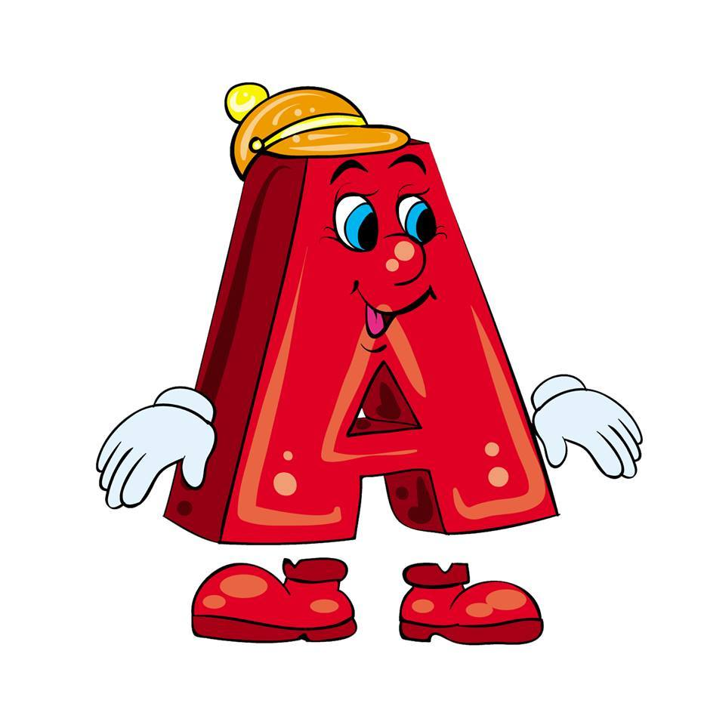
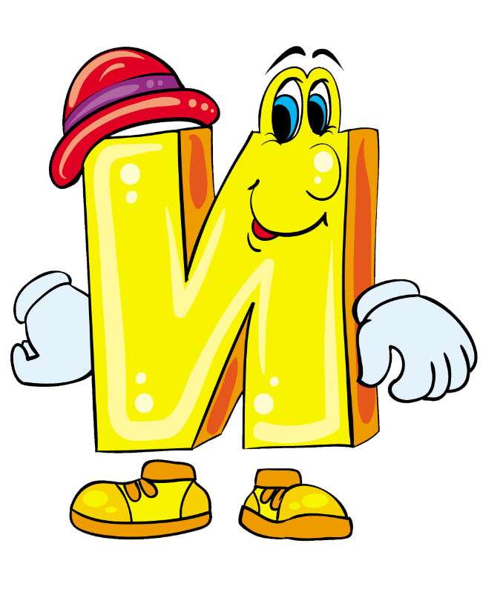
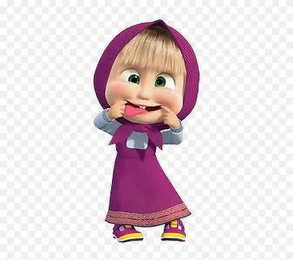
Упражнение № 6
«Ишачок»
Произносить, удерживая кончик вы­сунутого языка пальцами, и-а. Звук [и] отделяется от звука [а] паузой.
Содержание

Slide 10
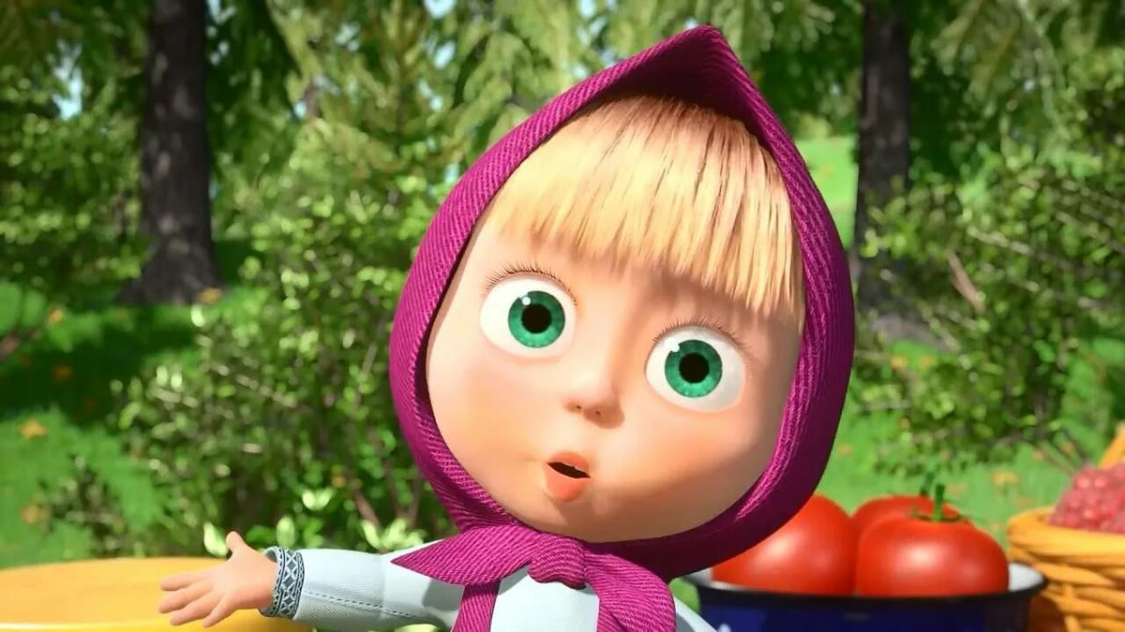
Упражнение № 7
«Покажи как…»
Подражать:
стону,
мычанию,
свисту.
Содержание

Slide 11
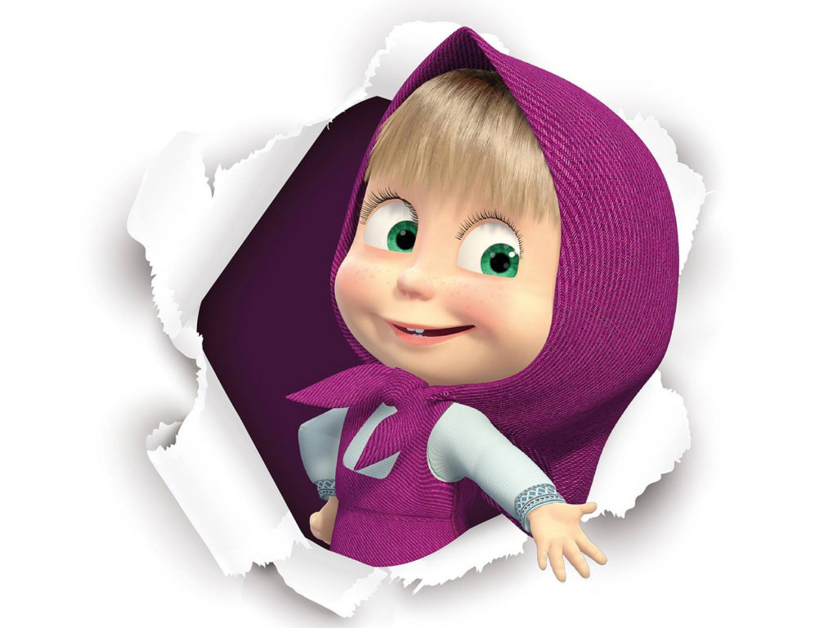
Спасибо за внимание!

